Slide 1
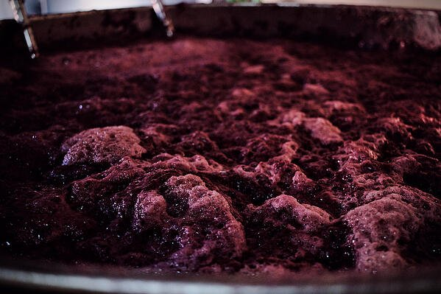
la Fermentación alcohólica

Slide 2
COMPONENTES:
David Molledo.
Saray Miguel.
Hector Manzanedo.
Diego Gutierrez.

Slide 3
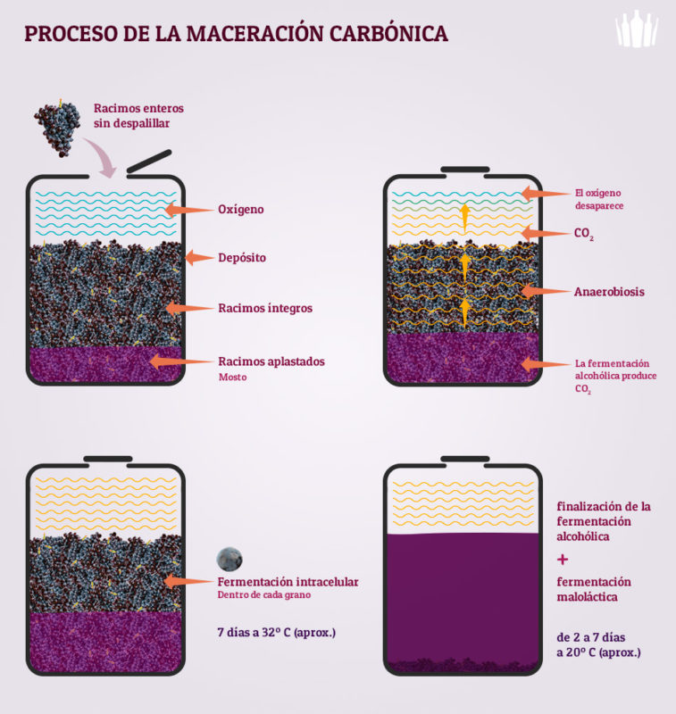
¿ Que es la fermentación alcohólica ?
La Fermentación Alcohólica es un proceso de fermentación originado por la actividad de algunos microrganismos para obtener productos finales : como el vino ,la cerveza, la sidra ,el cava.
Este proceso puede llevar muchos dias o incluso semanas de preparación y requiere de muchos productos quimicos y naturales.

Slide 4
Practica y experiencia con fermentación alcohólica i
Nuestra primera toma de contacto con esta fermentación fue en la ”Bodega Marta Maté” en la que pudimos observar toda su elavoración, para así llevarla a practica en nuestro colegio.
En esta bodega también estuvimos vendimiando, por lo que todo lo vendimiado lo llevamos al colegio para poder realizar nosotros mismos el proceso de la fermentación alcoholica.

Slide 5
Practica y experiencia con la fermentación alcohólica ii
Realización del proceso de fermentación alcohólica en clase.
- Metimos los racimos de uvas en un recipiente y los dejamos tapados hasta que empezaran a fermentar.
- Una vez ya fermentado, separamos las cascaras de uva solida y el jugo de la uva liquida, al estar separado debería acabar el proceso de fermentación , pero nuestro vino no estaba fermentado del todo por lo que había que echarle levadura para que fermentara antes pero no teniamos, echamos un blanceante para que el vino estaria mas claro y tuviese un color mejor.
- Actualmente el vino esta en un recipiente aislado por todas partes en el laboratorio del colegio

Slide 6
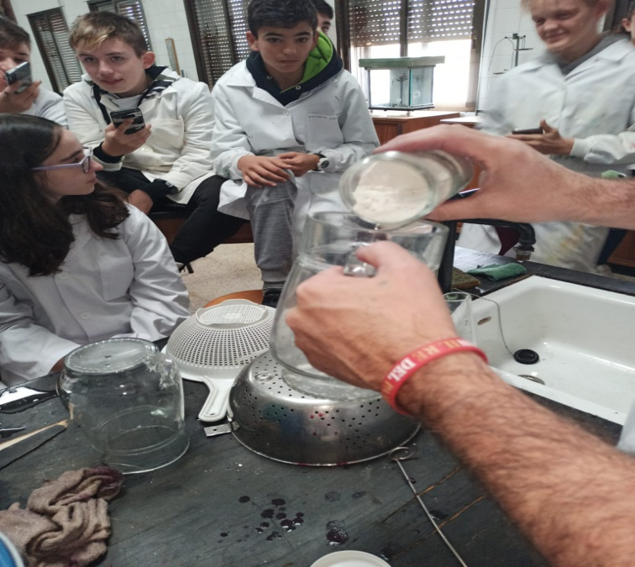
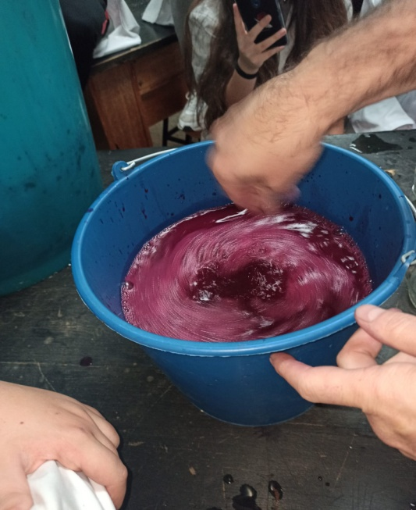
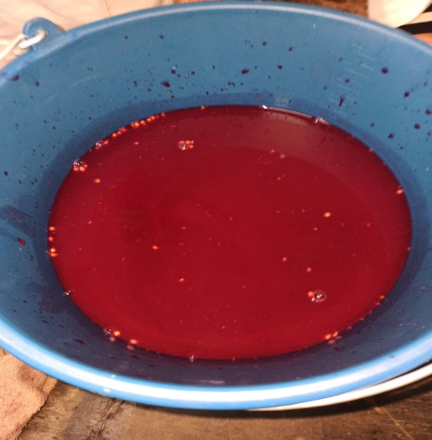
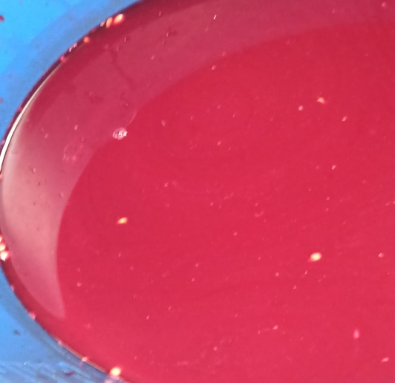
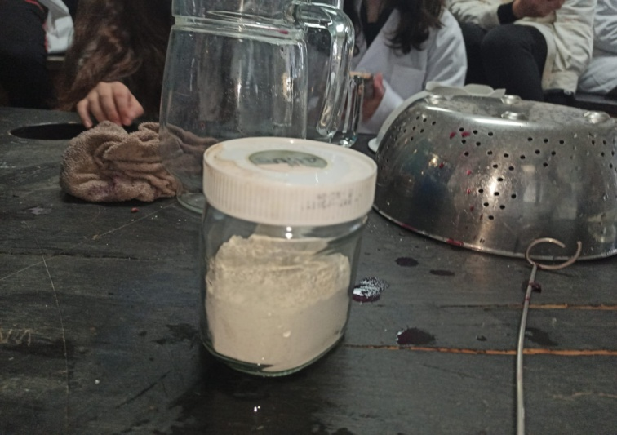
imagenes

